Slide 1
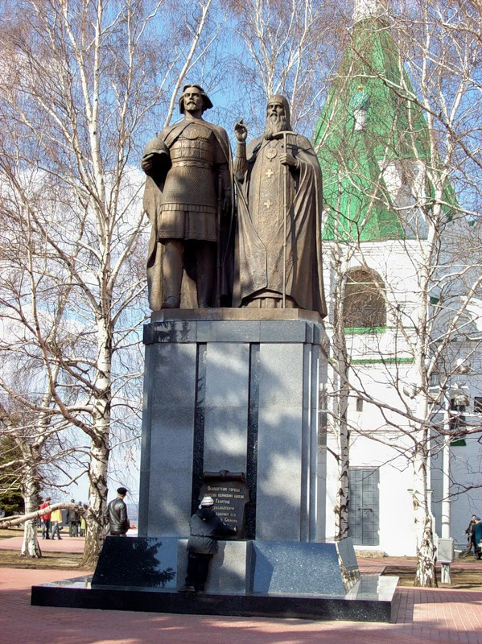
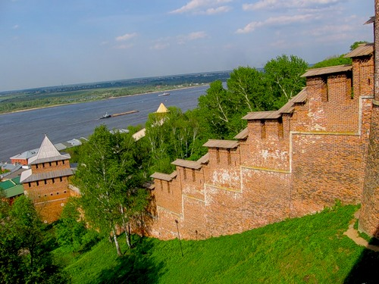
Гордость и слава земли
Нижегородской
Непросто вспомнить всех великих нижегородцев, которые внесли большой вклад в развитие России, оставили след в истории мировой цивилизации.
Имена, которые позволяют возродить чувство гордости своими предками, своим краем!
г. Лысково
2012 г.

Slide 2
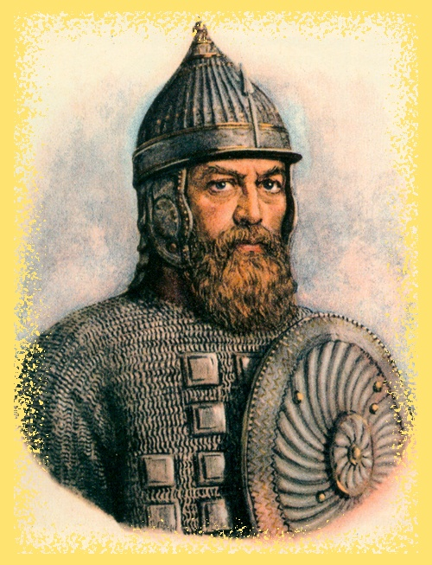
Дмитрий Пожарский -
князь, храбрый полководец, возглавивший народное ополчение 1612 года.
Кузьма Минин –
земский староста, выборный человек от всея Руси, возглавивший вместе с Дмитрием Пожарским народное ополчение 1612 года.

Slide 3
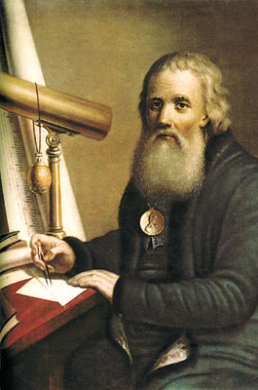
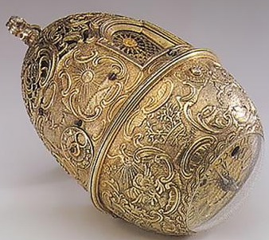
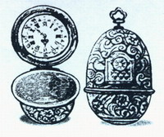
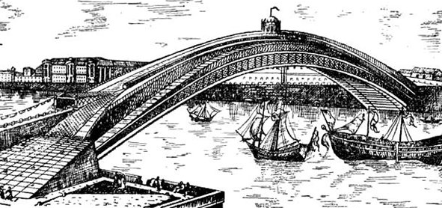
Иван Кулибин –
великий изобретатель, знаменитый русский механик – самоучка.

Slide 4
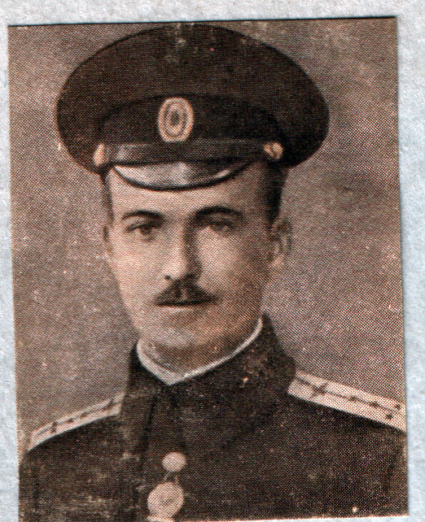
Пётр Нестеров –
первый лётчик, совершивший «мёртвую петлю» и воздушный таран.

Slide 5
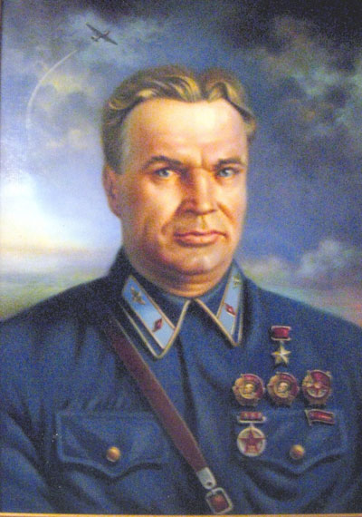
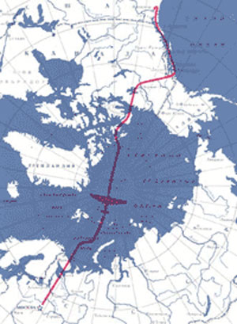
Валерий Чкалов –
первым совершил перелёт через Северный полюс в Америку.

Slide 6
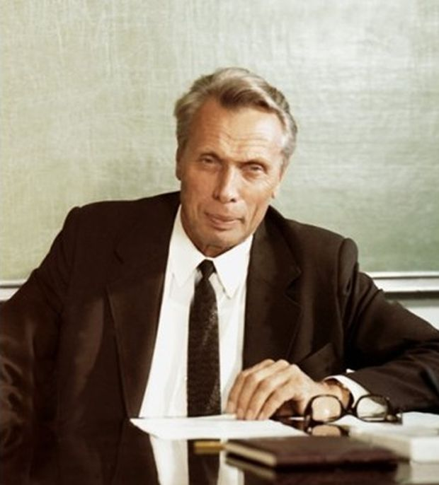
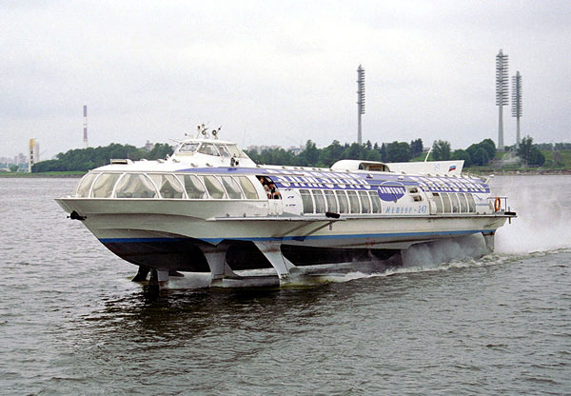
Ростислав Алексеев –
выдающийся конструктор первого судна на подводных крыльях.

Slide 7
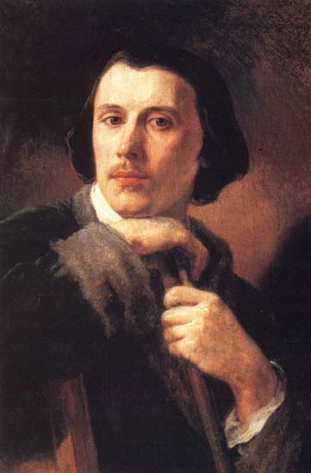
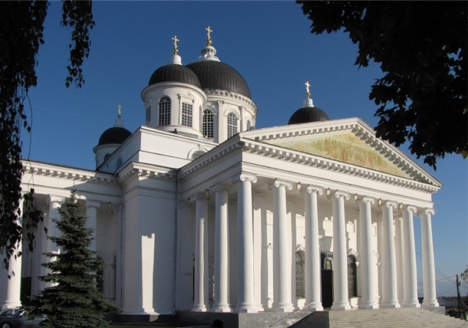
Александр Ступин –
академик живописи, создал первую в России провинциальную школу живописи в г.Арзамасе.

Slide 8
Надежда Суслова –
первая из русских женщин получила диплом доктора медицины, хирургии и акушерства.

Slide 9
Александра Потанина –
первая женщина - путешественница, этнограф, принятая в члены Русского географического сообщества. Своими работами о природе, жизни и быте народов Центральной Азии, зарисовками исследуемых мест Потанина внесла ценный вклад в географическую науку.

Slide 10
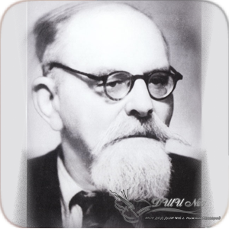
Александр Касьянов –
выдающийся русский композитор, родился и детские годы провёл в г.Лыскове, где его именем названа музыкальная школа.

Slide 11
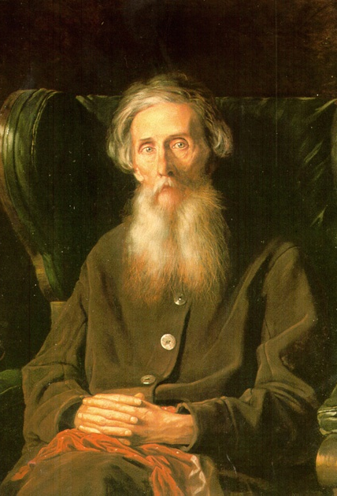
Владимир Даль -
выдающийся учёный – лексикограф, член – корреспондент Академии наук.
Создатель знаменитого четырёхтомного «Толкового словаря живого, великорусского языка».

Slide 12
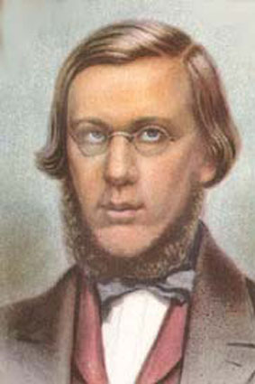
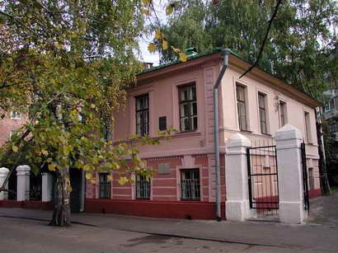
Николай
Добролюбов –
критик, поэт,
публицист

Slide 13
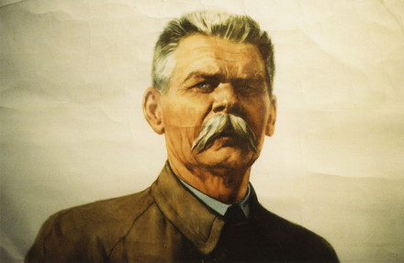
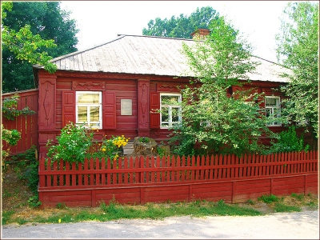
Максим Горький –
великий русский писатель

Slide 14
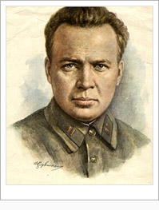
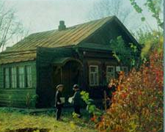
Аркадий Гайдар –
знаменитый детский писатель.

Slide 15
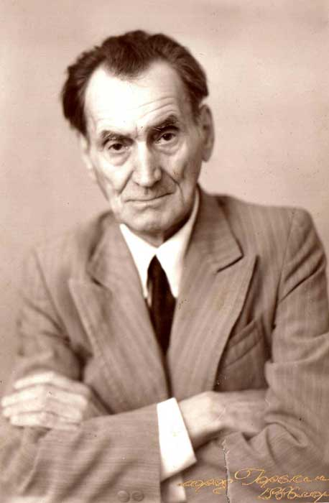
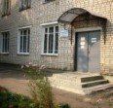
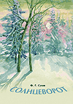
Фёдор Сухов –
самобытный русский поэт. Родился и жил в с.Красный Осёлок Лысковского района. Его именем названа Центральная библиотека г. Лысково.

